Slide 1
План рассказа
2 класс

Slide 2
Цели урока
Думать
Размышлять
На вопросы отвечать
План рассказа составлять
Выразительно читать

Slide 3
«Середина сосиски» Г.Остер

Slide 4
Котёнок Гав и щенок собирались позавтракать, но на двоих у них была только одна сосиска.

Slide 5
— Как же мы её будем делить? — спросил щенок. — Очень просто, — сказал котёнок. — То, что от начала до середины сосиски, будет тебе, а от середины до конца — мне.

Slide 6
Щенок подумал и вздохнул. — Нет, так не получится. — Почему не получится? — Потому что мы не знаем, где у сосиски конец, а где начало. А значит, и середину не найдём.

Slide 7
— Действительно, — согласился котёнок, — не знаем. Тогда давай так: ты начнёшь есть сосиску с одной стороны, а я — с другой. Там, где мы встретимся, и будет как раз середина.

Slide 8
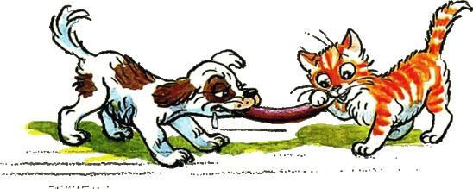
— Хорошо, — согласился щенок, и они начали есть.

Slide 9
Когда их носы столкнулись, щенок сказал: — Что-то мы очень быстро встретились. Ты уверен, что середина сосиски именно в этом месте?

Slide 10
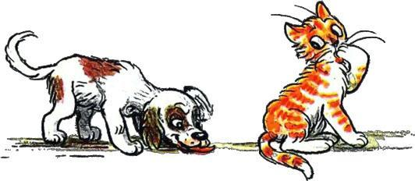
— Теперь уже неважно, — сказал котёнок. — Всё равно никаких других мест у сосиски не осталось.
Notes:
Вопросы по тексту

Slide 11
С чего завязалась история?
Notes:
Как они собирались позавтракать.

Slide 12
Таким образом, начало событий рассказа начинается с завязки.

Slide 13
Какой момент в рассказе был самым важным, решающим в рассказе?
Notes:
Быстрая встреча носов, их удивление.

Slide 14
Кульминация – это важный, решающий момент в рассказе.

Slide 15
Чем закончился рассказ?
Notes:
Что сосиску съели и никаких других мест у неё не осталось.

Slide 16
Это развязка – окончание событий рассказа.
Notes:
Ребята, понравился вам рассказ « Середина сосиски»?. Хотите ещё узнать одну историю? Тогда вперёд! Читаем дальше.

Slide 17
Хорошо спрятанная котлета
2 класс

Slide 18
Щенок принёс на чердак котлету, положил её в уголок и сказал котёнку: — Посмотри, пожалуйста, чтоб никто не утащил мою котлету. Я немножко поиграю во дворе, а потом приду и съем её. — Хорошо, — сказал котёнок, и щенок убежал.

Slide 19
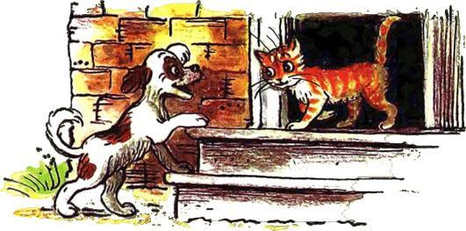
Щенок играл во дворе и вдруг увидел, что из подъезда выходит котёнок Гав.

Slide 20
— Гав, — заволновался щенок, — что же ты оставил мою котлету без присмотра? — Я её спрятал! — ответил Гав. — А вдруг её кто-нибудь найдёт? — Не волнуйся! — уверенно сказал Гав. — Я её очень хорошо спрятал. Я её съел.

Slide 21
С чего завязалась история, т.е. завязка?
Notes:
Как щенок принёс на чердак котлету.

Slide 22
Какой момент в рассказе были самыми решающими, т. е. кульминация?
Notes:
В тот момент, когда котёнок вышел во двор к щенку.

Slide 23
Чем закончился рассказ, т.е. развязка?
Notes:
Тем, что котёнок котлету спрятал у себя в животе, съев её.

Slide 24
Мы прочитали истории, главными героями которых были люди или животные? Кто из героев более находчивее? Из чего состоит рассказ?
Notes:
Итог урока

Slide 25
https://www.youtube.com/watch?v=fzZVOGJiZXg
Notes:
А теперь посмотрим мультфильмы о этих героях
7.20 – середина сосиски
15.19 – хорошо спрятанная котлета

Slide 26
Цели урока Думать Размышлять На вопросы отвечать План рассказа составлять Выразительно читать
Notes:
Давайте вспомним, какие у нас были цели урока, и выполнили мы их или нет.

